Slide 1
Мухаммед бен Муса аль-Хорезми
Предмет:информатика
Защищающий:Щёлоков Александр Евгеньевич,
Группа 18208
Принимающий:Трегубов Артем Сергеевич

Slide 2
План
Кто?
Список основных работ
Алгоритм
Алгебра
Астрономия
География
Памятник

Slide 3
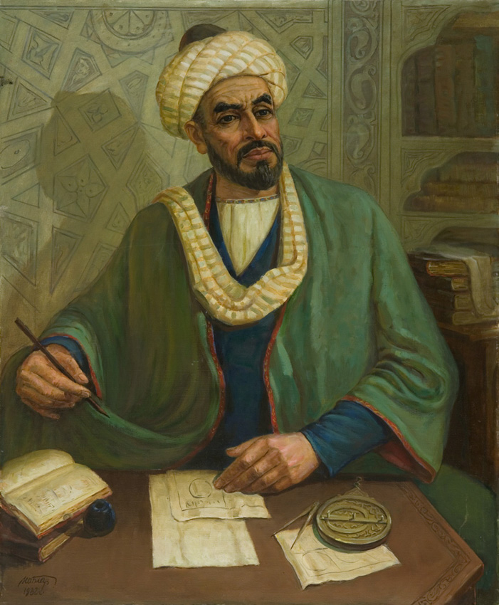
Муха́ммед ибн Муса́ аль-Хорезми́
Аль-Хорезми — великий математик, астроном и географ, основатель классической алгебры
Годы жизни точно не установлены. Предполагают, что аль-Хорезми родился в 783 г., а умер в 850 г.

Slide 4
Список основных работ
Книга об индийском счёте (Арифметический трактат, Книга о сложении и вычитании);
Краткая книга об исчислении алгебры
Книга о действиях с помощью астролябии
Книга о солнечных часах;
Книга картины Земли
Трактат об определении эры евреев и их праздниках
Книга о построении астролябии — не сохранилась и известна только по упоминаниям в других источниках.;
Астрономические таблицы;
Книга истории — содержала гороскопы известных людей.

Slide 5

Algoritmi
Само имя учёного привело к появлению слова «алгоритм», которое сначала означало десятичную систему счета. Впоследствии этот термин приобрёл более широкий смысл и стал означать порядок выполнения операций

Slide 6
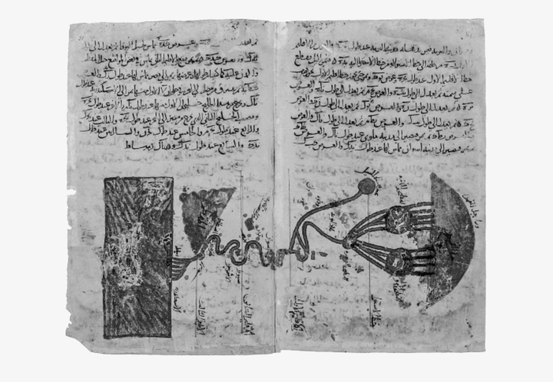
Алгебра
Приблизительно в 850 году ученый закончил работу над трактатом — «Китаб ал-Джебр валь-мукабала» («Книга о восстановлении и противопоставлении»), который впоследствии дал имя науке алгебре и оказал влияние на развитие математики в Западной Европе.

Slide 7
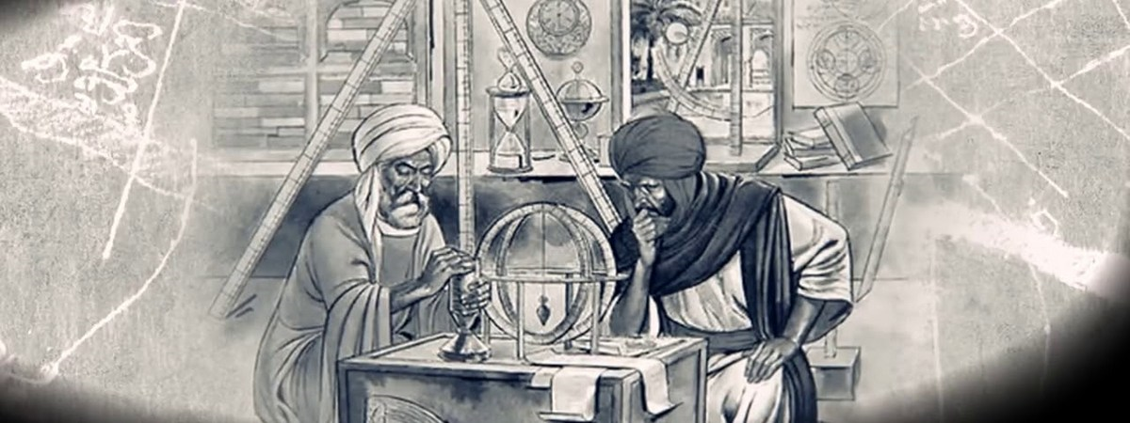
Астрономия
Аль-Хорезми также стал автором серьезного труда по астрономии
Многие астрономические измерения, оставались непревзойдёнными по точности на протяжении 700 лет

Slide 8
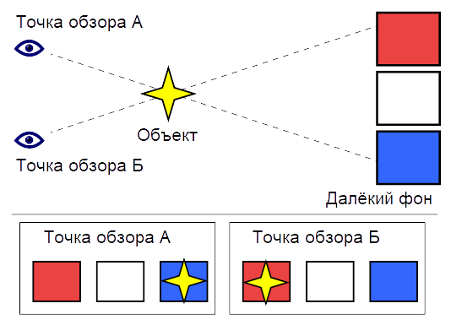

Slide 9
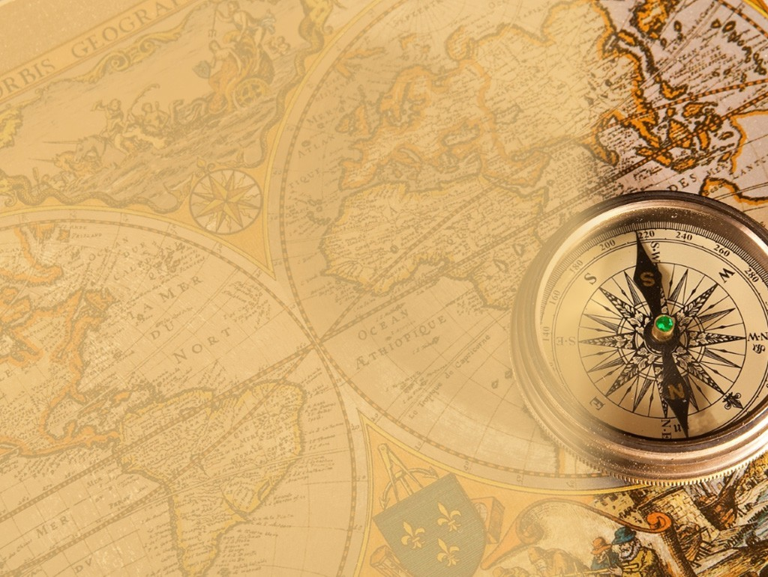
География
Аль-Хорезми написал фундаментальную работу по географии, в которой привел географические координаты 2402 пунктов и ориентиров, сформировав основу карты мира

Slide 10
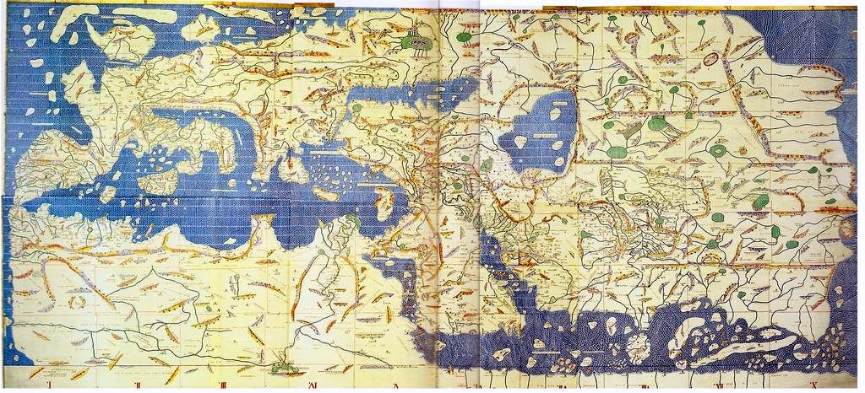

Slide 11
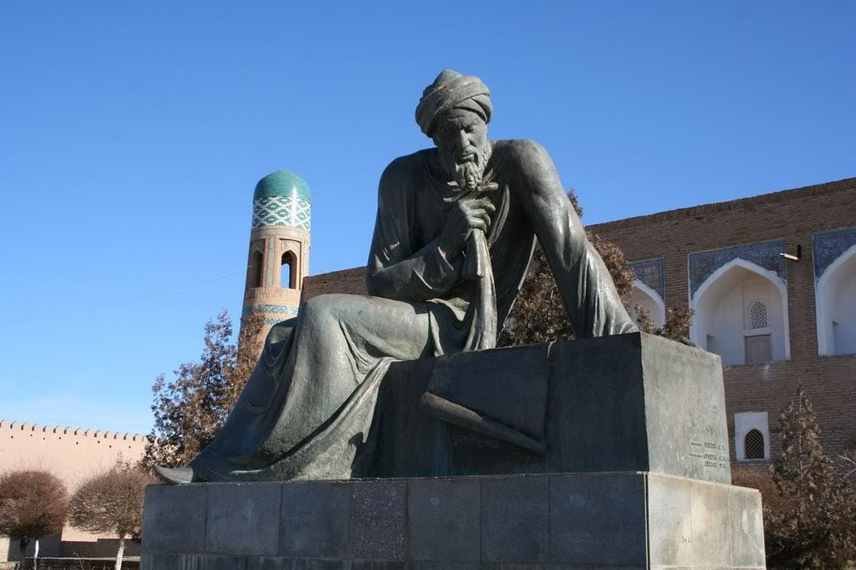
Памятник в Хивах

Slide 12
СПАСИБО ЗА ВНИМАНИЕ!

